Slide 1
C++11开始的多线程编程
by 彭于斌（github@archibate）

Slide 2
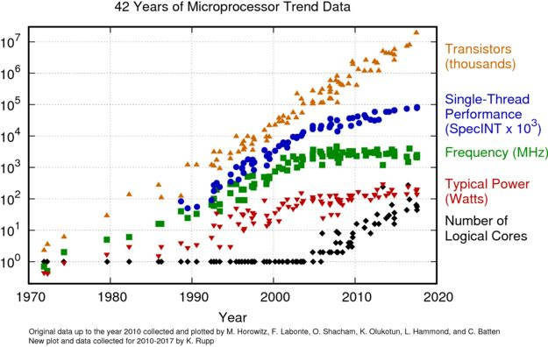
摩尔定律：停止增长了吗？
你醒啦？免费午餐结束了！
晶体管的密度的确仍在指数增长，但CPU主频却开始停止增长了，甚至有所下滑。
很长时间之前我们就可以达到2GHz（2001年8月），根据2003年的趋势，在2005年初我们就应该研发出10GHz的芯片。
可为何直到今天也生产不出10GHz的芯片？
结论：狭义的摩尔定律没有失效。但晶体管数量的增加，不再用于继续提升单核频率，而是用于增加核心数量。单核性能不再指数增长！

Slide 3
神话与现实：2 * 3GHz < 6GHz
一个由双核组成的CPU实际上提供了6GHz的处理能力，是吗？
显然不是。甚至在两个处理器上同时运行两个线程也不见得可以获得两倍的性能。相似的，大多数多线程的应用不会比双核处理器的两倍快。他们应该比单核处理器运行的快，但是性能毕竟不是线性增长。
为什么无法做到呢？首先，为了保证缓存一致性以及其他握手协议需要运行时间开销。在今天，双核或者四核机器在多线程应用方面，其性能不见得的是单核机器的两倍或者四倍。这一问题一直伴随CPU发展至今。

Slide 4
进程与线程
进程是一个应用程序被操作系统拉起来加载到内存之后从开始执行到执行结束的这样一个过程。简单来说，进程是程序（应用程序，可执行文件）的一次执行。比如双击打开一个桌面应用软件就是开启了一个进程。
线程是进程中的一个实体，是被系统独立分配和调度的基本单位。也有说，线程是CPU可执行调度的最小单位。也就是说，进程本身并不能获取CPU时间，只有它的线程才可以。
从属关系：进程 > 线程。一个进程可以拥有多个线程。
每个线程共享同样的内存空间，开销比较小。
每个进程拥有独立的内存空间，因此开销更大。
对于高性能并行计算，更好的是多线程。

Slide 5
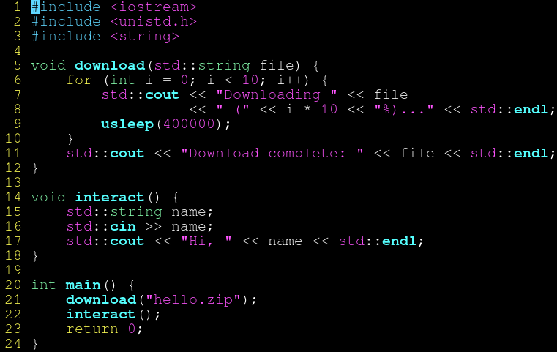
多线程的动机之一：异步多任务
我们的程序常常需要同时处理多个任务。
例如：后台在执行一个很耗时的任务，比如下载一个文件，同时还要和用户交互。
这在 GUI 应用程序中很常见，比如浏览器在后台下载文件的同时，用户仍然可以用鼠标操作其 UI 界面。

Slide 6
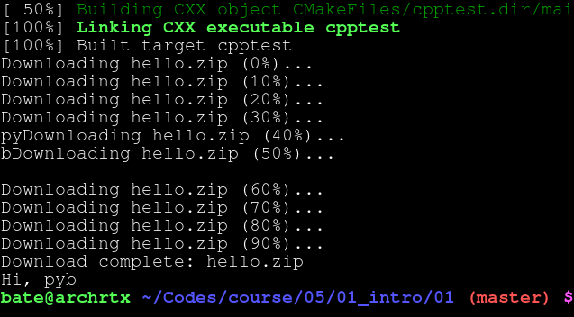
没有多线程：程序未响应
没有多线程的话，就必须等文件下载完了才能继续和用户交互。
下载完成前，整个界面都会处于“未响应”状态，用户想做别的事情就做不了。

Slide 7
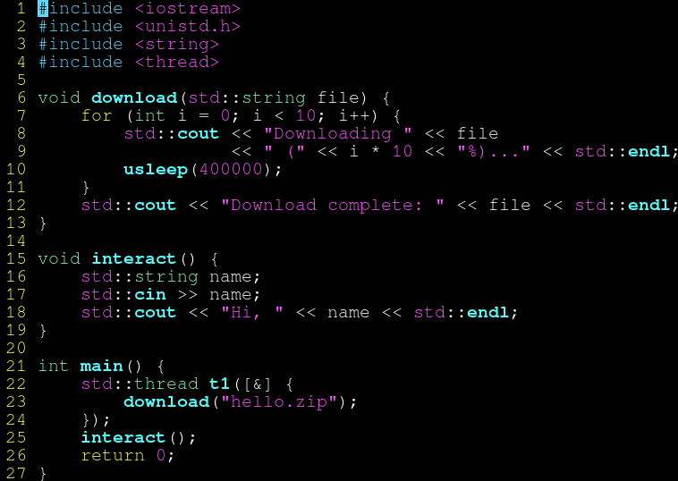
现代 C++ 中的多线程：std::thread
C++11 开始，为多线程提供了语言级别的支持。他用 std::thread 这个类来表示线程。
std::thread 构造函数的参数可以是任意 lambda 表达式。
当那个线程启动时，就会执行这个 lambda 里的内容。
这样就可以一边和用户交互，一边在另一个线程里慢吞吞下载文件了。

Slide 8
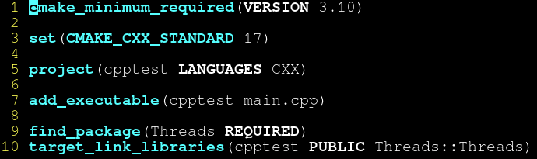
错误：找不到符号 pthread_create
但当我们直接尝试编译刚才的代码，却在链接时发生了错误。
原来 std::thread 的实现背后是基于 pthread 的。
解决：CMakeLists.txt 里链接 Threads::Threads 即可：

Slide 9
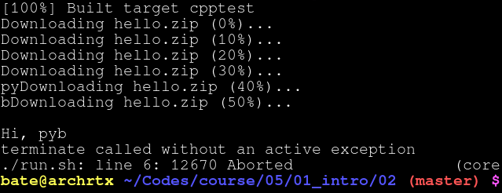
有了多线程：异步处理请求
有了多线程的话，文件下载和用户交互分别在两个线程，同时独立运行。从而下载过程中也可以响应用户请求，提升了体验。
可是发现一个问题：我输入完 pyb 以后，他的确及时地和我交互了。但是用户交互所在的主线程退出后，文件下载所在的子线程，因为从属于这个主线程，也被迫退出了。

Slide 10
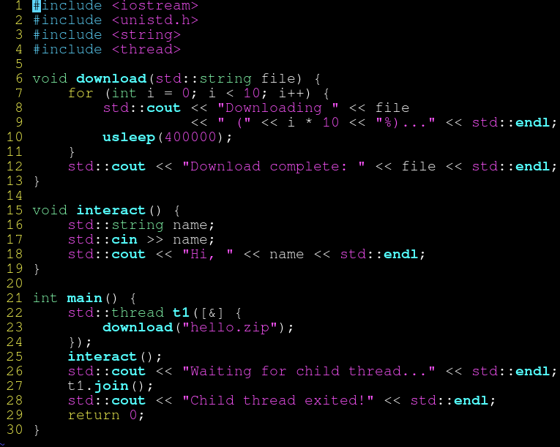
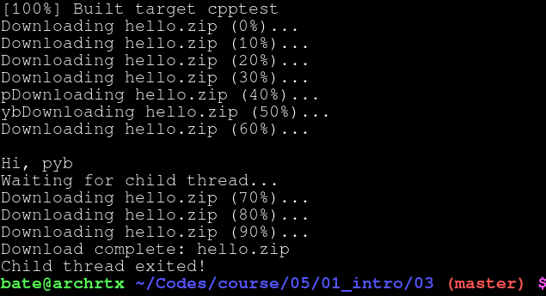
主线程等待子线程结束：t1.join()
因此，我们想要让主线程不要急着退出，等子线程也结束了再退出。
可以用 std::thread 类的成员函数 join() 来等待该进程结束。

Slide 11
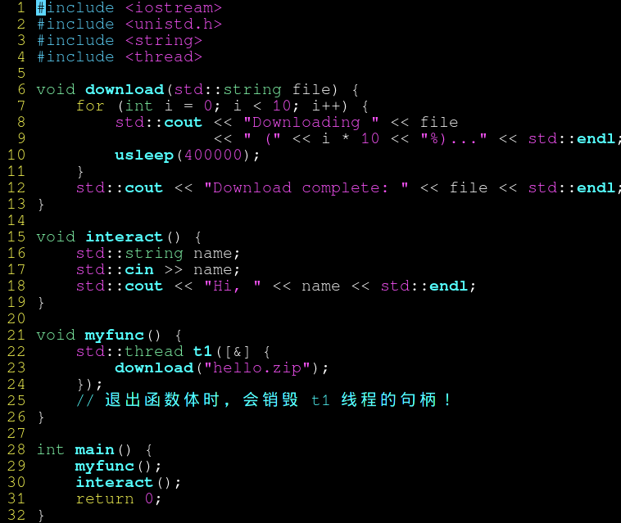

std::thread 的解构函数会销毁线程
作为一个 C++ 类，std::thread 同样遵循 RAII 思想和三五法则：因为管理着资源，他自定义了解构函数，删除了拷贝构造/赋值函数，但是提供了移动构造/赋值函数。
因此，当 t1 所在的函数退出时，就会调用 std::thread 的解构函数，这会销毁 t1 线程。
所以，download 函数才会出师未捷身先死——还没开始执行他的线程就被销毁了。

Slide 12
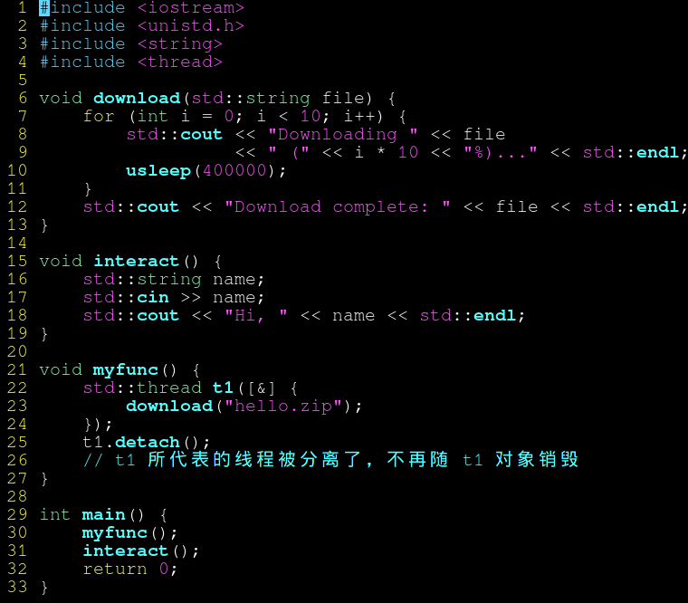
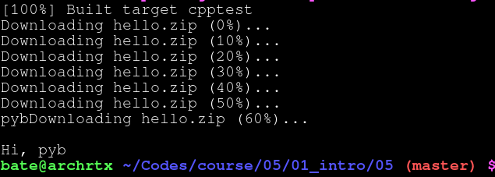
解构函数不再销毁线程：t1.detach()
解决方案：调用成员函数 detach() 分离该线程——意味着线程的生命周期不再由当前 std::thread 对象管理，而是在线程退出以后自动销毁自己。
不过这样还是会在进程退出时候自动退出。

Slide 13
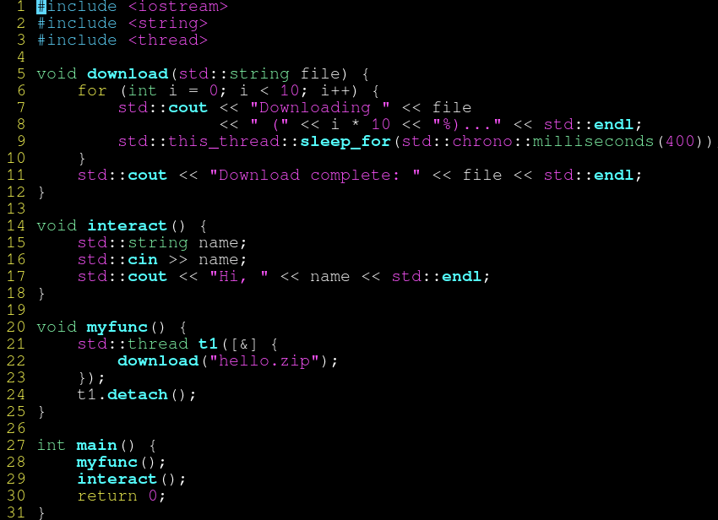
跨平台的 sleep：std::this_thread::sleep_for
可以用 std::this_thread::sleep_for 替代 Unix 类操作系统专有的的 usleep。他可以让当前线程休眠一段时间，然后继续。
而且单位也可以自己指定，比如这里是 milliseconds 表示毫秒，也可以换成 microseconds 表示微秒，seconds 表示秒。

Slide 14

小彭老师“快乐时间”
多线程、异步、并发，能够提升程序响应速度，对现实世界中的软件工程至关重要。
反面教材：blender 在运行物理解算的时候，界面会卡住，算完一帧后窗口才能刷新一遍，导致解算过程中基本别想做事，这一定程度上归功于 opengl 原始的单线程设计。
正面教材：zeno 可以在解算过程中，随时拖动滑块看前几帧的结果，编辑场景图，修改节点间的连接，为下一次解算做准备，同时当前已经启动的物理解算还能在后台继续正常运行。虽然 zeno 也用了 opengl，但他用多进程成功在 opengl 的百般拖后腿下实现了并发。

